Slide 1
Diálogo Intersetoriais - Gravidez na Adolescência
Coordenação-Geral de Saúde de Adolescentes e Jovens
Ministério da Saúde

Slide 2
Gravidez na Adolescência: Fenômeno Multifatorial
A gravidez na adolescência hoje:
É um ponto de inflexão que pode resultar de uma multiplicidade de experiências de vida
pode assumir diferentes significados
ser tratada de diferentes formas
apresentar diferentes desfechos

Slide 3
Marcos legais
Constituição Federal/88: Adolescentes são reconhecidos como sujeitos sociais, portadores de direitos e garantias próprias, independentes de seus pais e/ou familiares e do próprio Estado.
Estatuto da Criança e do Adolescente - ECA (Lei 8.069/1990):
Art. 11 Assegura o acesso integral as linhas de cuidado voltadas à saúde da criança e do adolescente, por intermédio do SUS, observado o princípio da equidade no acesso às ações e serviços para a promoção, proteção e recuperação da saúde.

Slide 4
Marcos legais
Convenção Internacional dos Direitos da Criança – 1989: Trata crianças e adolescentes como pessoas em desenvolvimento e sujeitos de direitos.
Lei Orgânica da Saúde (Lei 8.080/1990) - Art. 7º :
III – preservação da autonomia das pessoas na defesa de sua integridade física e moral;
IV – igualdade da assistência à saúde, sem preconceitos ou privilégios de qualquer espécie;
V – direito à informação, às pessoas assistidas, sobre sua saúde.

Slide 5
Lei nº 13.798/2019 acrescenta artigo ao Estatuto da Criança e do Adolescente (lei nº 8.069/1990) a Semana Nacional de Prevenção da Gravidez na Adolescência.
Objetivo: disseminar informações sobre medidas preventivas e educativas que contribuam para a redução da incidência da gravidez na adolescência
Ministérios Envolvidos: Ministério da Saúde; Ministério da Mulher, Família e Direitos Humanos; Ministério da Cidadania e Ministério da Educação

Slide 6
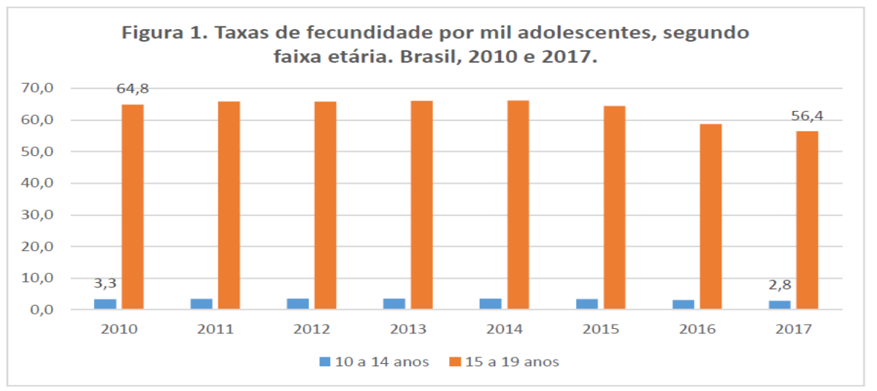
Perfil da Gravidez na Adolescência no Brasil
Organização Mundial da Saúde (OMS), a taxa mundial de gravidez na adolescência em 2016 foi estimada em 44 nascimentos para cada mil adolescentes entre 15 e 19 anos.
Nas Américas esse indicador foi estimado em 48,6/1000.
No Brasil, segundo dados do Ministério da Saúde, essa taxa estava em 58,7/1000 em 2016.
Redução de 13% da taxa de fecundidade entre 2010 e 2017

Slide 7
Fonte: Sinasc.
.
A taxa de fecundidade de 10 a 14 anos na região Norte é quase 3 vezes maior do que no Sul e Sudeste
A taxa de fecundidade de 15 a 19 anos no Norte é quase 2 vezes maior do que no Sul e Sudeste

Slide 8
Gravidez na adolescência: desigualdades raciais e por estado
A proporção de nascidos vivos de mães adolescentes entre indígenas é quase 3 vezes maior do que no grupo de mulheres brancas
A proporção de adolescentes entre mães que se autodeclaram pardas é quase 50% maior do que no grupo de mulheres brancas
Fonte: Sinasc
Queda da taxa de fecundidade em todos os estados, mas desigualdades ainda persistem: Taxa do AC é quase 3 vezes maior do que no DF

Slide 9
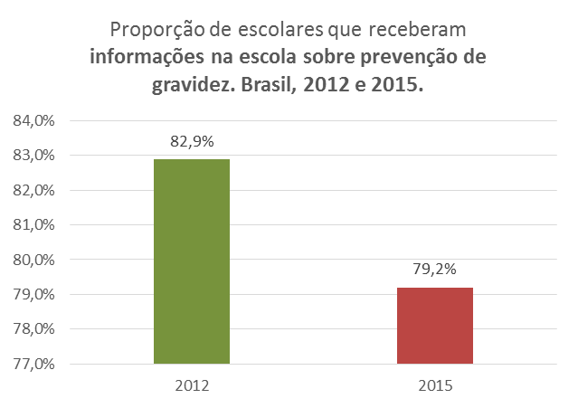
PeNSE Pesquisa Nacional de Saúde do Escolar
9% das meninas escolares declararam já ter engravidado alguma vez (PeNSE, 2015)
Escolares do 9º ano do Ensino Fundamental (87% entre 13 e 15 anos)
2015 - daqueles que já tiveram relação sexual, 64,6% utilizou algum método contraceptivo em sua última relação (72,1% entre as meninas e 60,3% entre os meninos).
Há um indicativo de que os adolescentes e jovens têm razoável acesso às informações sobre reprodução e sexualidade, pois a grande maioria refere ter recebido orientações sobre prevenção à gravidez (79%) e HIV/IST (87%), e sobre a aquisição gratuita de preservativos (68%).

Slide 10
Paternidade do Adolescente
Existe um verdadeiro “muro de silêncio” sobre a paternidade na adolescência.
Pai/parceiro adolescente, tem o direito de:
Participar de todas as etapas do pré-natal
Ter suas dúvidas sobre a gravidez e os cuidados com a criança e sua parceira esclarecidos;
Realizar seus exames e testes de rotina
Ser reconhecido como pai/parceiro
Ser valorizado como potencial fonte de apoio, cuidado e proteção para a saúde da parceira e da criança em todo processo gestacional e no pós-parto, sobretudo durante a amamentação.

Slide 11
Agenda Proteger e Cuidar de Adolescentes na Atenção Básica
Estratégia para ampliação do acesso, a qualificação das ações em saúde integral de adolescentes e a garantia de direitos.
Objetivo: Apoiar as gestões estaduais e municipais na qualificação da atenção integral à saúde dos adolescentes na Atenção Básica, visando à integralidade da atenção e à garantia de seus direitos.
AÇÕES EM SAÚDE SEXUAL E SAÚDE REPRODUTIVA
PROCESSO DE TRABALHO NA ATENÇÃO BÁSICA
AÇÕES DE VIOLÊNCIA
AÇÕES DE CRESCIMENTO E DESENVOLVIMENTO

Slide 12
Guia de Avaliação de Qualidade de Serviços de Saúde de Adolescentes na Atenção Básica
Contribuir para a construção de uma nova realidade de atenção integral à saúde adolescentes e jovens
Oportunidade para os gestores visualizarem a realidade da saúde dos adolescentes no território e intervirem com foco e estratégias específicas para as lacunas verificadas
O Guia é uma ferramenta para o aperfeiçoamento da Atenção Integral à Saúde de Adolescentes

Slide 13
Guia de Avaliação de Qualidade de Serviços de Saúde de Adolescentes na Atenção Básica
Indicadores do Guia para verificar a Qualidade dos Serviços para Adolescentes:
Acessível
Equitativo
Eficaz
Adequado
Aceitável
Monitoramento
Cada indicador é composto por características específicas, que foram convertidas em perguntas que compõe as entrevistas

Slide 14
Laboratório de Inovações na Atenção Integral à Saúde de Adolescentes e Jovens
Parceria: OPAS
Identificar e valorizar práticas inovadoras voltadas à saúde de adolescentes e jovens, dar visibilidade e possibilitar as trocas de experiências entre gestores do SUS e assim favorecer as ações de Promoção da saúde, prevenção de agravos e doenças e recuperação da saúde dessa população.
Participação Juvenil
Integralidade das ações de saúde para adolescentes que estão no Sistema Socioeducativo
Educação Permanente de profissionais de saúde
Equidade em Saúde
Proteger e cuidar de adolescentes
Laboratório de inovações:
http://apsredes.org/wp-content/uploads/2016/08/16_0119_M3.pdf

Slide 15
Cursos à Distância
Curso “Agenda Proteger e Cuidar de Adolescentes na Atenção”
Curso sobre “Introdução à Política de Atenção Integral a Saúde de Adolescentes em Conflito com a Lei (PNAISARI)”
Curso “Juventudes e Participação Social”
Curso “Atenção Integral à Saúde de Crianças, Adolescentes e suas Famílias em Situação de Violência Sexual”
.

Slide 16
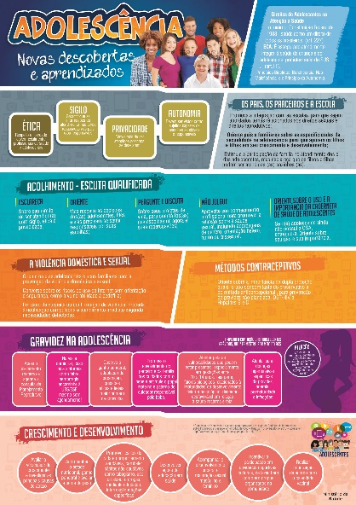
Publicações
Materiais impressos
2,5 milhões de impressões em 2017
Profissional de saúde
Adolescente
Família
http://dab.saude.gov.br/portaldab/noticias.php?conteudo=_&cod=2320

Slide 17
Edital da Agenda mais acesso, cuidado, informação e respeito à saúde das mulheres
Objetivo:
ampliar e fortalecer a atenção à saúde sexual e saúde reprodutiva das mulheres, em todos os ciclos de vida, com ou sem deficiência e a inclusão de ações estratégicas que envolvam os homens na sua trajetória reprodutiva e sexual visando a promoção de saúde e redução de agravos.
Áreas DAPES participantes: CGSAJ, CGSM, CGSH, CGSPI, CGSPD
122 municípios contemplados das cinco regiões do Brasil

Slide 18
Uso de Serviço de Saúde
PeNSE 2015
Escolares do 9º ano do Ensino Fundamental (entre 13 e 15 anos)
A ausência à escola por motivos de saúde nos 12 meses anteriores à pesquisa foi relatada por 53,7% dos escolares brasileiros - rede privada (62,7%) ,escolas públicas (52,2%);
A procura por profissional ou serviço de saúde nos 12 meses anteriores à pesquisa, no Brasil, foi referida por 55,3% dos escolares do 9º ano; a comparação com 2012 evidencia crescimento de 14,8%.
Entre os serviços de saúde mais procurados por estudantes brasileiros do 9º ano foi a Unidade Básica de Saúde (45,1%)
73,0% deles classificaram seu estado de saúde como muito bom ou bom,
74,2% das adolescentes escolares informaram ter recebido a vacina contra HPV

Slide 19
Acesso ao Serviço de Saúde Guia de Avaliação da Qualidade de Serviço
2015-2016 - 35 unidades básicas de saúde de 05 capitais brasileiras
Participaram do projeto 528 adolescentes na Unidade de Saúde, sendo que 235 com idade entre 10 a 14 anos e 293 com idades entre 15 a 19 anos
Os horários de funcionamento da Unidade de Saúde e de prestação de serviços são convenientes.
Os adolescentes informaram que algumas Unidade de Saúde e de prestação de serviços não foram considerados convenientes.
Número de adolescentes que conhece as ações de saúde sexual e saúde reprodutiva que são oferecidas nesta Unidade de Saúde, por município, 2015/2016.

Slide 20
Intersetorialidade
Nenhuma organização é capaz de, isoladamente, realizar todas as ações necessárias para assegurar a saúde e o desenvolvimento aos adolescentes e jovens. Alianças e parcerias são essenciais para a criação das condições de proteção do bem-estar e para a maximização dos potenciais de todos eles.
Agenda Intersetorial da Prevenção da Gravidez na adolescência
Gravidez na adolescência
Saúde
Educação
Mulher, Família e Direitos Humanos
Cidadania
Fomentar ações educativas voltadas para adolescentes, família, sociedade civil e comunidade que circunda a rede de adolescentes para discutir a temática de gravidez na adolescência, promovendo a responsabilidade do adolescente para escolhas conscientes e saudáveis.

Slide 21
Desafios
Fortalecer a oferta de informações aos adolescentes;
Ampliar o acesso e qualidade na atenção à saúde das\dos adolescentes nos serviços de saúde;
Fortalecer visibilidade dos adolescentes do sexo masculino no cuidado com a saúde;
Compreender as singularidades que envolve o ser adolescente;
Qualificar os profissionais, intersetorialmente, para uma abordagem aos adolescentes levando em consideração as especificidades;
Ampliar ações preventivas educativas, integradas às escolas, considerando as caraterísticas etárias e as trajetórias de vida dos\das adolescentes.
Fortalecer as ações intersetoriais

Slide 22
Coordenação-Geral de Saúde de Adolescentes e Jovens
Ministério da Saúde do Brasil
adolescente@saude.gov.br
+ 55 61 3315 9128/9129

